Slide 1

JavaWeb编程技术技术

Slide 2
本章教学目标
了解表达式语言概念
掌握EL的基本语法
掌握EL隐含对象的使用
了解JSTL的作用、函数库的分类；
掌握JSTL的安装使用；
掌握JSTL核心标签库的语法和使用；
了解I18N标签库中日期格式化的语法和使用；
了解自定义标签库的基本概念；

Slide 3
本章教学内容
节 | 知识点 | 掌握程度 | 教学形式 | 对应微课
EL表达式 | EL表达式简介 | 了解 | 线下 | EL表达式简介
 | EL语法 | 理解 | 线下 | EL语法
 | EL表达式的变量 | 掌握 | 线下 | EL表达式的变量
 | EL中的.和[]操作符 | 掌握 | 线下 | EL中的.和[]操作符
 | EL隐含对象 | 掌握 | 线下 | EL隐含对象
 | 范围相关的隐含对象 | 掌握 | 线下 | 范围相关的隐含对象
 | 请求参数隐含对象 | 掌握 | 线下 | 请求参数隐含对象
 | 其它隐含对象 | 掌握 | 线上 | 其它隐含对象
 | EL运算符 | 掌握 | 线下 | EL运算符
JSTL标记库 | JSTL简介 | 了解 | 线下 | JSTL简介
 | JSTL函数库分类 | 了解 | 线下 | JSTL函数库分类
 | JSTL的安装使用 | 掌握 | 线下 | JSTL的安装使用
 | 核心标签库 | 掌握 | 线下 | 核心标签库
 | 通用标签 | 掌握 | 线下 | 通用标签
 | 条件标签 | 掌握 | 线下 | 条件标签
 | <c:if>标签 | 掌握 | 线下 | <c:if>标签
 | <c:choose>标签 | 掌握 | 线下 | <c:choose>标签
 | <c:when>、 <c:otherwise>标签 | 掌握 | 线下 | <c:when>、 <c:otherwise>标签
 | <c:forEach>标签 | 掌握 | 线下 | <c:forEach>标签
 | <c:forTokens>标签 | 了解 | 线上 | <c:forTokens>标签
 | URL相关标签 | 掌握 | 线下 | URL相关标签
 | I18N标签库 | 掌握 | 线上 | I18N标签库
 | <fmt:formatDate>标签 | 了解 | 线上 | <fmt:formatDate>标签
 | 自定义标签库 | 了解 | 线上 | 自定义标签库
本章实战项目任务实现 |  | 掌握 | 线下
课后作业 |  | 掌握 | 线下

Slide 4
EL表达式简介
表达式语言（Expression Language，简称EL）
EL主要作用：
获取数据：
EL表达式主要用于替换JSP页面中的脚本表达式，检索request、session等web域对象中的数据，访问javabean的属性、list集合、map集合、数组等。
执行运算：
利用EL表达式可以在JSP页面中执行一些基本的关系运算、逻辑运算和算术运算，以在JSP页面中完成一些简单的逻辑运算。${user==null}
获取web开发常用对象
EL 表达式定义了一些隐式对象，利用这些隐式对象，web开发人员可以很轻松获得对web常用对象的引用，从而获得这些对象中的数据。
调用Java方法
EL表达式允许用户开发自定义EL函数，以在JSP页面中通过EL表达式调用Java类的方法。

Slide 5
EL语法
使用EL表语法：${表达式}
表达式可以是常量、变量，表达式中可以使用EL隐含对象、EL运算符号和EL函数。
示例：
${“hello”} //输出常量
${2+3} //输出计算结果
${2>3} //输出计算结果
${sessionScope.user.name}//输出隐含对象中的属性值
${empty username} //输出empty运算结果
不使用表达式语言，输出属性内容 <% request.setAttribute("info",“neuedu"); if (request.getAttribute("info") != null){ %> <h3><%=request.getAttribute(“info”)%></h3> //输出属性 } %> <h3>${info}</h3><!-- 表达式输出 -->

Slide 6
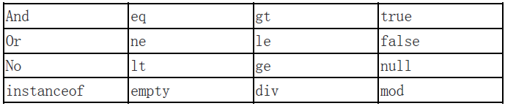
EL表达式的变量
EL表达式语句在执行时，会调用pageContext.findAttribute方法，用变量名为关键字，分别从page、request、session、application四个域中查找相应的对象，找到则返回相应对象，找不到则返回”” （注意，不是null，而是空字符串）。
例如：
${username}，按照page、request、session、application范围的顺序依次查找名为username的属性。
EL中的变量处理要遵循Java命名规范外，还要注意不能使用EL中的保留字

Slide 7
EL中的.和[]操作符
EL 提供 . 和 [ ] 两种运算符来导航数据，下列两者所代表的意思是一样的：
${sessionScope.user.sex}
${sessionScope.user["sex"]}
[ ]具有更强大的功能
当要存取的属性名称中包含一些特殊字符，如. 或 – 等并非字母或数字的符号，就一定要使用 [ ]，如：${header["user-agent"]}
.和 [ ] 也可以同时混合使用，如：${sessionScope.shoppingCart[0].price} 结果为shoppingCart中第一项物品的价格。
可以访问有序集合或数组中的指定索引位置的某个元素，如：${array[1]}
可以访问Map对象的key关键字的值，如：${map["key"]}

Slide 8
EL隐含对象
EL表达式语言中定义了11个隐含对象，使用这些隐含对象可以很方便地获取web开发中的一些常见对象，并读取这些对象的数据。
语法：${隐式对象名称} ：获得对象的引用
隐含对象名称 | 描 述
pageContext | 对应于JSP页面中的pageContext对象（注意：取的是pageContext对象。）
pageScope | 代表page域中用于保存属性的Map对象
requestScope | 代表request域中用于保存属性的Map对象
sessionScope | 代表session域中用于保存属性的Map对象
param | 表示一个保存了所有请求参数的Map对象
paramValues | 表示一个保存了所有请求参数的Map对象，它对于某个请求参数，返回的是一个string[]
header | 表示一个保存了所有http请求头字段的Map对象
headerValues | 同上，返回string[]数组。注意：如果头里面有“-” ，例Accept-Encoding，则要headerValues[“Accept-Encoding”]
cookie | 表示一个保存了所有cookie的Map对象
initParam | 表示一个保存了所有web应用初始化参数的map对象

Slide 9

范围相关的隐含对象
示例：使用EL访问Session作用域中的对象
${sessionScope.user.username}
示例：使用脚本访问Session作用域中的对象
<%
User user = (User)session.getAttribute(“user”);
String username = user.getUserName();
out.println(username);
%>
上述代码对比可以看出，EL自动完成了类型转换和数据输出功能，并且大大简化了代码量。
示例代码： ch05-el/scopeObj.jsp、User.java
讲师演示讲解

Slide 10
请求参数隐含对象
请求参数的获取也是JSP开发中常见的操作，EL也提供了相应的隐含对象：
Param ：表示一个保存了所有请求参数的Map对象
paramValues ：表示一个保存了所有请求参数的Map对象，它对于某个请求参数，返回的是一个string[]
演示一个获取请求地址参数值的案例
http://localhost:8080/ch05-el/paramObj.jsp?param1=a&param2=b
<p>请求参数param1的值：${param.param1}</p>
<p>请求参数param2的值：${paramValues.param2[0]}</p>
示例代码： ch05-el/paramObj.jsp
讲师演示讲解

Slide 11
其它隐含对象
pageContext隐含对象的用法
<p>获取服务器信息：${pageContext.servletContext.serverInfo}</p>
<p>获取请求地址：${pageContext.request.requestURL}</p>
<p>获取session创建时间：${pageContext.session.creationTime}</p>
<p>获取响应的文档类型：${pageContext.response.contentType}</p>
header隐含对象的用法
<p>获取请求头Host的值：${header.host}</p>
<p>获取请求头Accept的值：${headerValues["user-agent"][0]}</p>
cookie隐含对象的用法
<p>获取名为JSESSIONID的Cookie对象：${cookie.JSESSIONID}</p>
<p>获取名为JSESSIONID的Cookie对象的名称和值：${cookie.JSESSIONID.name}
${cookie.JSESSIONID.value}</p>
示例代码： ch05-el/otherObj.jsp
讲师演示讲解

Slide 12
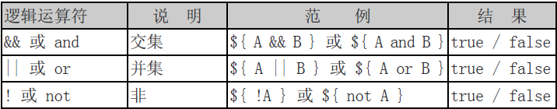
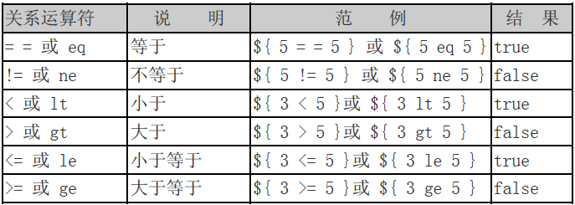
EL运算符
语法：${运算表达式}，EL表达式支持如下运算符：
empty运算符：检查对象是否为null或“空”。

Slide 13
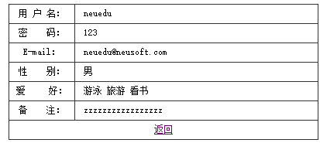
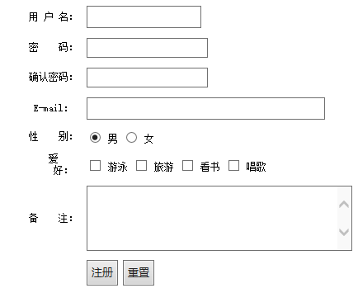
课堂练习（10分钟）
1、编写一个JSP程序，实现通过EL获取并显示用户注册信息，要求包括内容如下:
参考答案：ch05-ktlx01/index.jsp、deal.jsp

Slide 14
JSTL简介
JSTL（JavaServer Pages Standard Tag Library，JSP标准标签库）是由Apache的Jakarta项目组开发的一个标准的通用型标签库，已纳入JSP 2.0规范，是JSP 2.0最重要的特性之一。
JSTL主要提供给Java Web开发人员一个标准通用的标签函数库，标签库同时支持EL用于获取数据，Web开发人员能够利用此标签库取代传统直接在页面中嵌入Java程序的做法，以提高程序的可读性和易维护性。
【示例】使用Java脚本实现对象集合的遍历
【示例】使用JSTL实现对象集合的遍历
<%
List<Book> bookList = (List<Book>) session.getAttribute("bookList");
if (bookList != null)
for (Book book : bookList) {
out.print(book.getBookName());
}
%>
<c:forEach items="${sessionScope.bookList}" var="book">
${book.bookName}
</c:forEach>

Slide 15
JSTL函数库分类
JSTL由5个不同功能的标签库组成，在JSTL规范中为这5个标签库分别指定了不同的URI，并对标签库的前缀作出了约定。
核心标签库
包含实现Web应用的通用操作的标签。
例如，输出变量内容的<c:out>标签、用于条件判断的<c:if>标签，用于循环遍历的<c:forEach>标签等。
I18N标签库
包含实现Web应用程序的国际化的标签。
例如，设置JSP页面的本地信息、设置JSP页面的时区、使本地敏感的数据（如数值、日期）按照JSP页面中设置的本地格式进行显示等。
标签库 | 前缀名称 | URI | 示例
核心标签库 | c | http://java.sun.com/jsp/jstl/core | <c:out>
I18N标签库 | fmt | http://java.sun.com/jsp/jstl/fmt | <fmt:formatDate>
SQL标签库 | sql | http://java.sun.com/jsp/jstl/sql | <sql:query>
XML标签库 | x | http://java.sun.com/jsp/jstl/xml | <x:forBach>
函数标签库 | fn | http://java.sun.com/jsp/jstl/functions | <fn:split>

Slide 16
JSTL函数库分类
SQL标签库
包含用于访问数据库和对数据库中的数据进行操作的标签。
例如，从数据源中获得数据库连接、从数据库表中检索数据等。由于在实际开发中，多数应用采用分层开发模式，JSP页面通常仅用作表现层，并不会在JSP页面中直接操作数据库，所以此标签库在分层的较大项目中较少使用，在小型不分层的项目中可以通过SQL标签库实现快速开发。
XML标签库
包含对XML文档中的数据进行操作的标签。
例如，解析XML文档、输出XML文档中的内容，以及迭代处理XML文档中的元素等。
函数标签库
由JSTL提供一套EL自定义函数，包含了JSP页面制作者经常要用到的字符串操作，
例如，提取字符串中的子字符串、获取字符串的长度和处理字符串中的空格等。
本章将重点对核心标签库进行介绍。

Slide 17

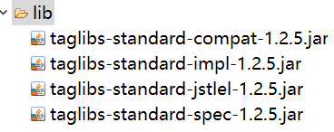
JSTL的安装使用
目前JSTL最新版本为1.2，需在Servlet 2.5、JSP 2.1的环境中运行。
JSTL与所需环境的版本对应关系
如果要使用JSTL，首先需要下载JSTL标签库的jar包，其官方下载地址为“http://tomcat.apache.org/taglibs/standard/”，此处选择JSTL 1.2版本，将下载的四个jar包放到项目的运行环境classpath中，在Eclipse工具下，可将其复制到WebContent\WEB-INF\lib目录下

Slide 18
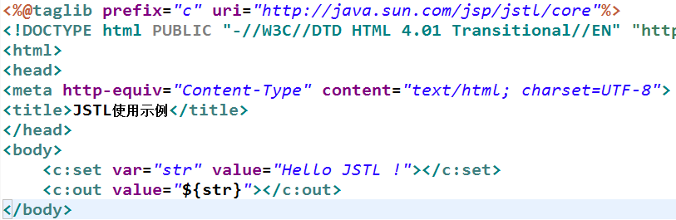
JSTL的安装使用
在JSP页面使用JSTL标签库时，使用taglib指令指定需要使用的函数库前缀和URI。
例如：<%@ taglib prefix=“c”
uri=“http://java.sun.com/jsp/jstl/core” %>。
JSTL核心标签库的使用
示例代码： ch05-jstl/helloJSTL.jsp
讲师演示讲解

Slide 19
核心标签库
JSTL的核心标签库包含Web应用中最常使用的标签，是JSTL中比较重要的标签库。核心标签库中的标签按功能又可细分为以下四类：
通用标签，用于操作变量；
条件标签，用于流程控制；
迭代标签，用于循环遍历集合
URL标签，用于针对URL相关的操作。
在JSP页面中使用核心标签库，首先需要使用taglib指令导入，语法格式如下：
<%@taglib prefix="标签库前缀" uri="http://java.sun.com/jsp/jstl/core"%>
其中：
prefix属性表示标签库的前缀，可以为任意字符串，通常设置值为“c”，注意避免使用一些保留的关键字，例如：jsp、jspx、java、servlet、sun、sunw等；
uri属性用来指定核心标签库的URI，从而定位标签库描述文件（TLD文件）。

Slide 20
通用标签
JSTL的通用标签按照对变量的不同操作又可分为四个标签：
<c:out>标签
<c:out>标签用于输出数据，等同于<%=表达式%>。
例如：
您好！<c:out value="${sessionScope.userName}" default="游客"/>
上述示例在session域属性userName不存在时输出默认值游客，否则输出属性值。
<c:set>标签
<c:set>标签用于设置各种范围域的属性,scope="{page|request|session|application}"
例如：
<c:set var="userName" value=“neuedu" scope="session"/>
<c:remove>标签
<c:remove>标签用于删除各种范围域属性。
例如：
<c:remove var="userName" scope="session" />
<c:catch>标签
<c:catch>标签用于捕获嵌套在标签体中的内容抛出的异常。

Slide 21
课堂练习（10分钟）
1、编写一个jsp页面，使用c:set标签定义一个request范围内的变量name并赋值为”hello jstl”,使用c:out输出该变量的值。
参考答案：
<c:set scope="request" value="hello jstl" var="name"/>
<c:out value="${name}"></c:out>
2、编写一个User.java的JavaBean，并保存到com.neuedu包中，在JavaBean中添加name属性和set、get方法，编写一个index.jsp，实例化一个User对象，并存储到request范围内，使用c:set标签设置该对象的name属性值为”李四”,使用c:out标签输出该属性的值。
参考答案：ch05-ktlx02/cset.jsp

Slide 22
条件标签
JSP页面中经常需要进行显示逻辑的条件判断，JSTL提供了四个条件标签用于取代JSP的脚本代码。
四个条件标签包括：
<c:if>标签
<c:choose>标签
<c:when>标签
<c:otherwise>标签

Slide 23
<c:if>标签
<c:if>标签用于进行条件判断。
【语法】
<c:if test="condition“ [var="varName"][scope="{page|request|session|application}"] >
//condition为true时执行的代码
</c:if>
其中：
test用于指定条件表达式，返回boolean类型值；
var用于指定将test属性的执行结果保存到某个范围作用域的属性名称；
scope用于指定将test属性的执行结果保存到哪个范围作用域中。
【示例】单分支判断
<c:if test="${not empty sessionScope.userName}">
欢迎您：${sessionScope.userName }
</c:if>

Slide 24
<c:choose>标签
用于指定多个条件选择，必须与<c:when>和<c:otherwise>标签一起使用。同时使用<c:choose>、<c:when>和<c:otherwise>三个标签，可以构造类似“if-else if-else”的复杂条件判断结构。
【语法】
<c:choose>
//<c:when>和<c:otherwise>子标签
</c:choose>
其中：
<c:choose>标签没有属性，它的标签体内容只能有：空白、一个或多个<c:when>、0或多个<c:otherwise>。
【示例】
<c:choose>
<c:when test="${empty sessionScope.userName}">
欢迎您：${sessionScope.userName }
</c:when>
<c:otherwise>
欢迎您：游客
</c:otherwise>
</c:choose>
若session域中的userName属性不存在或为空，则输出“欢迎您：某某”，否则输出“欢饮您：游客”，此结构相当于“if-else”结构。

Slide 25
<c:when>、 <c:otherwise>标签
<c:when>代表<c:choose>标签的一个条件分支，必须以<c:choose>为父标签，且必须在<c:otherwise>标签之前。
<c:otherwise>代表<c:choose>标签中前面所有<c:when>标签条件都不符合的情况下的最后选择。
【示例】类似“if-else if-else”结构
<c:set var="score" value="85"></c:set>
<c:choose>
<c:when test="${score>=90}">
你的成绩为优秀!
</c:when>
<c:when test="${score>=80&&score<90}">
您的成绩为良好!
</c:when>
<c:when test="${score>60&&score<80}">
您的成绩为及格!
</c:when>
<c:otherwise>
对不起，您没有通过考试!
</c:otherwise>
</c:choose>

Slide 26
迭代标签
数据的迭代操作是JSP开发中经常使用的操作，JSTL提供的迭代标签配合EL表达式极大的简化了原来使用Java脚本for循环完成的迭代操作代码。
JSTL中的迭代标签有：
<c:forEach>
<c:forTokens>

Slide 27
<c:forEach>标签
<c:forEach>标签用于遍历集合或迭代指定的次数。
【语法】
其中：
var用于指定将当前迭代到的元素保存到page域中的属性名称；
items指定将要迭代的集合对象；
varStatus表示当前被迭代到的对象的状态信息，包括四个属性：index（表示当前迭代成员的索引值）、count（表示当前已迭代成员的数量）、first（表示当前迭代到的成员是否为第一个）、last（表示当前迭代到的成员是否为最后一个）；
begin表示遍历的起始索引，值为整数；
end表示遍历的结束索引，值为整数；
step表示迭代的步长，值为整数。
<c:forEach [var="varName"] items="collection" [varStatus="varStatusName"] [begin="begin"] [end="end"] [step="step"] >
//标签体内容
</c:forEach>

Slide 28
<c:forEach>标签
【示例】迭代数组对象
【示例】迭代集合对象
<%
String arrays[] = new String [5];
arrays[0]="Hello";
arrays[1]=",";
arrays[2]="everyone";
arrays[3]="!";
request.setAttribute("arrays",arrays);
%>
<c:forEach items="${arrays}" var="item" >
${item}
</c:forEach>
<%
List<Book> list = new ArrayList<Book>();
list.add(new Book("JavaWeb开发与应用"));
list.add(new Book("JavaSE开发与应用"));
session.setAttribute("bookList", list);
%>
<c:forEach items="${sessionScope.bookList}" var="book" varStatus="vst">
<p> 序号：${vst.index+1} ，书名：${book.bookName} </p>
</c:forEach>

Slide 29
<c:forEach>标签
【示例】迭代Map对象
【示例】迭代指定次数
<%
Map<String,Book> map=new HashMap<String,Book>();
map.put("JavaWeb", new Book("JavaWeb开发与应用"));
map.put("JavaSE", new Book("JavaSE与开发与应用"));
request.setAttribute("bookMap", map);
%>
<c:forEach items="${requestScope.bookMap}" var="mapItem">
<p> ${mapItem.key } : ${mapItem.value.bookName } </p>
</c:forEach>
<c:forEach begin="1" end="100" step="1" var="num">
<c:set var="sum" value="${sum+num}"></c:set>
</c:forEach>
${sum}

Slide 30
<c:forTokens>标签
<c:forTokens>标签用于实现类似java.util.StringTokenizer类的迭代功能，按照指定的分隔符对字符串进行迭代。
【语法】
其中：
items用于指定将要迭代的字符串；
delims用于指定一个或多个分隔符；
var用于将当前迭代的子字符串保存到page域中的属性名称；
varStatus表示当前被迭代到的对象的状态信息，包括四个属性：index（表示当前迭代成员的索引值）、count（表示当前已迭代成员的数量）、first（表示当前迭代到的成员是否为第一个）、last（表示当前迭代到的成员是否为最后一个）；
begin指定从第begin个子字符串开始进行迭代，begin的索引值从0开始编号；
end指定迭代到第begin个字符串，begin的索引值从0开始编号；
step指定迭代的步长，即每次迭代后的迭代因子增量。
<c:forTokens items="stringOfTokens" delims="delimiters"
[var="varName"] [varStatus="varStatusName"]
[begin=begin] [end=end] [step=step]>
//标签体内容
</c:forTokens>

Slide 31
<c:forTokens>标签
【示例】迭代
上述代码运行结果如下：
<c:set var="sourceStr" value="a|b|c|d|e" />
<c:forTokens var="str" items="${sourceStr}" delims="|" varStatus="status">
<c:out value="${status.count}"/>.<c:out value="${str}"/>&nbsp;
<c:if test="${status.last}">
<p>总共被分为<c:out value="${status.count}"/>段</p>
</c:if>
</c:forTokens>
1.a 2.b 3.c 4.d 5.e
总共被分为5段

Slide 32
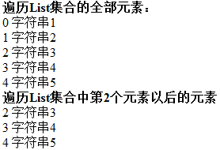
课堂练习（10分钟）
1、编写index.jsp文件，创建一个包含5个字符的List集合对象，并保存到request范围内，使用<c:forEach>标签遍历输出List集合中全部元素，遍历第2个元素以后的元素。
参考答案：ch05-ktlx02/foreach1.jsp
2、编写一个jsp文件，列举输出10以内全部奇数。
参考答案： ch05-ktlx02/foreach2.jsp

Slide 33
URL相关标签
JSTL提供了一些与URL操作相关的标签：
<c:url>构造带参数的URL地址
例如：
<c:url value="query.jsp?name=neuedu&status=1" var="queryURL"/>
<a href="${queryURL}">查询</a>
<c:redirect>标签用于执行response.sendRedirect()方法的功能，将当前访问请求重定向到其他资源。
例如
<c:url value="query.jsp?name=neuedu&status=1" var="queryURL"/>
<c:redirect url="${queryURL}"/>

Slide 34
I18N标签库
JSTL提供了一个用于实现国际化和格式化功能的标签库—Internationalization标签库，简称为国际化标签库或I18N标签库。
I18N标签库封装了Java语言中java.util和java.text两个包中与国际化和格式化相关的API类的功能。
国际化标签提供了绑定资源包、从资源包中的本地资源文件读取文本内容的功能；
格式化标签提供了对数字、日期时间等本地敏感的数据按本地化信息显示的功能。
在JSP页面中使用I18N标签库，首先需要使用taglib指令导入。
<%@taglib prefix="fmt" uri=" http://java.sun.com/jsp/jstl/fmt"%>

Slide 35
<fmt:formatDate>标签
用于对日期和时间按本地化信息或用户自定义的格式进行格式化。
【语法】
其中：
value指定要格式化的日期或时间；
type指定是要输出日期部分还是时间部分，或者两者都输出；
dateStyle指定日期部分的输出格式，该属性仅在type属性取值为date或both时才有效；
timeStyle指定时间部分的输出格式，该属性仅在type属性取值为time或both时才有效；
pattern指定一个自定义的日期和时间输出格式；
timeZone指定当期采用的时区；
var指定格式化结果保存到某个范围域中某个属性的名称；
scope指定格式化结果所保存的范围域。
<fmt:formatDate value="date"
[type="{time|date|both}"]
[dateStyle="{default|short|medium|long|full}"]
[timeStyle="{default|short|medium|long|full}"]
[pattern="customPattern"] [timeZone="timeZone"]
[var="varName“] [scope="{page|request|session|application}"]/>

Slide 36
<fmt:formatDate>标签
【示例】对日期和时间按本地化信息进行格式化
上述示例运行结果如下：
<fmt:setLocale value="zh_CN" />
<fmt:formatDate value="<%=new Date()%>"/>
<fmt:formatDate value="<%=new Date()%>" pattern="yyyy-MM-dd HH:mm:ss" />
<fmt:formatDate value="<%=new Date()%>" type="both" dateStyle="full"/>
<fmt:formatDate value="<%=new Date()%>" type="both" timeStyle="medium"/>
2014-12-26
2014-12-26 21:36:01
2014年12月26日 星期五 21:36:01
2014-12-26 21:36:01

Slide 37
自定义标签库（了解）
从JSP1.1规范开始JSP就支持使用自定义标签，使用自定义标签大大降低了JSP页面的复杂度，同时增强了代码的复用性，因此自定义标签在Web应用中被广泛使用。同时许多Web框架厂商也都开发出了自己的一套标签库供用户使用，例如Struts2、SpringMVC、JSF等都提供了丰富的自定义标签，因此学习使用自定义标签，也是理解这些框架标签的基础。
由于在JSP1.1规范中开发自定义标签比较复杂，因此JSP2.0引入了一种新的标签扩展机制，称为“简单标签扩展”，这种机制大大简化了标签库的开发，在JSP2.0中开发标签库需如下几个步骤：
开发自定义标签处理类；
建立一个*.tld文件，每个*.tld文件对应一个标签库，每个标签库可包含多个标签；
在JSP文件中使用自定义标签。

Slide 38
本章重点总结
EL隐含对象的使用
EL empty运算符号使用
JSTL中c:if、c:redirect、 c:choose、c:when、c:otherwise、c:forEach等核心标记库的使用

Slide 39

Thanks

